Slide 1
超高能中微子望远镜阵列
探测技术的可行性探讨
陈明君 高能所
2021-5-16
高能物理分会非加速器物理研讨会

Slide 2
报告内容
科学动机和需求等
国际上正在开展的实验
实验规划和探测器技术
小结

Slide 3
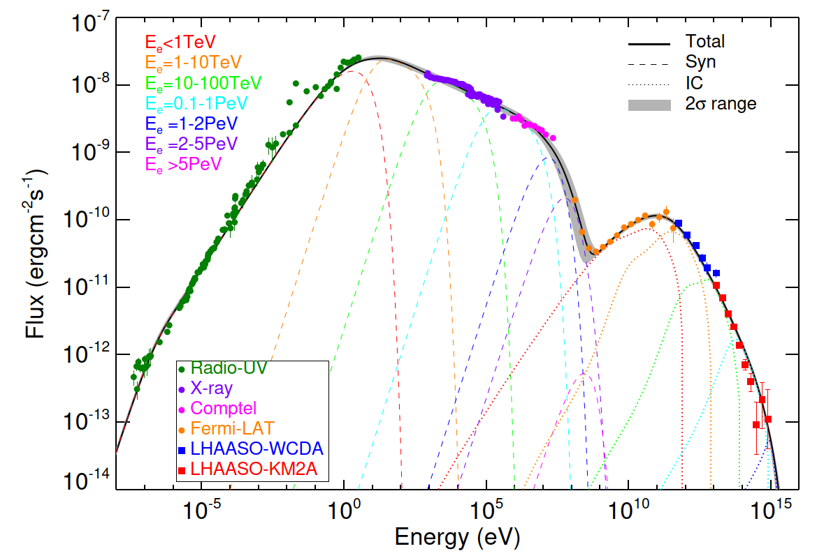
Cosmic Ray Origin: one of challenge of Astro-particle Physics
γ-ray Astronomy
A successful tale
  →5 parameters fit the SED of the Crab
  over 21 decades of energy up to 1 PeV.
A Perfect Extreme Electron PeVatron
A Proton PeVatron? → NOT CLEAR !
Not only the Crab, but also 280+ sources with TeV radiation
Notes:
对于宇宙线起源问题是天体粒子物理最重要的难题和挑战。
对于天体粒子物理中的标准烛光 Crab源，目前可以只利用5个参数很好地拟合出其21个量级，直到PeV的光能谱流强分布。
对于超高能宇宙伽马射线的起源问题，目前有两种观点，一是强子起源说，认为它们来自于PeV能量宇宙线和银河系分子云的碰撞产生中性π介子，随后π介子衰变产生能量约为母体宇宙射线能量十分之一的伽马射线；另一种轻子起源，认为它们可能来自脉冲星发射的相对论性电子产生的韧致辐射和低能光子发生的逆康普顿散射（轻子起源说）。
它可以现有的理论模型里极端条件下（比如所谓的玻姆极限扩散，磁场放大效应等），可以用轻子起源模型来解释。但是我们现在也不排除是强子起源的解释。
目前，除了Crab源，我们还观测了近300个源的TeV gamma辐射。
spectral energy distribution (SED) ，轻子加速条件已经用到极限，不排除强子起源。

Slide 4
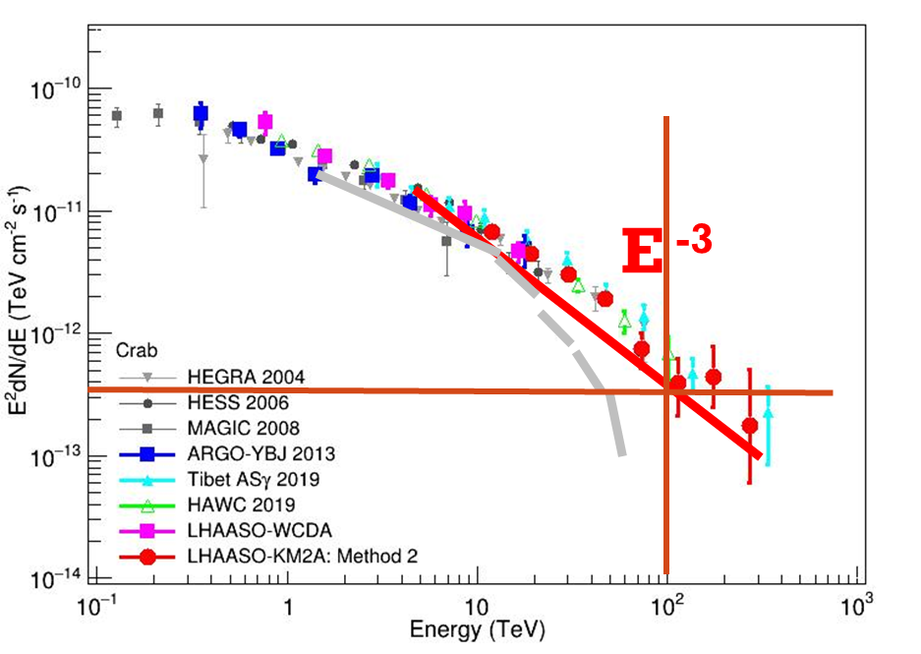
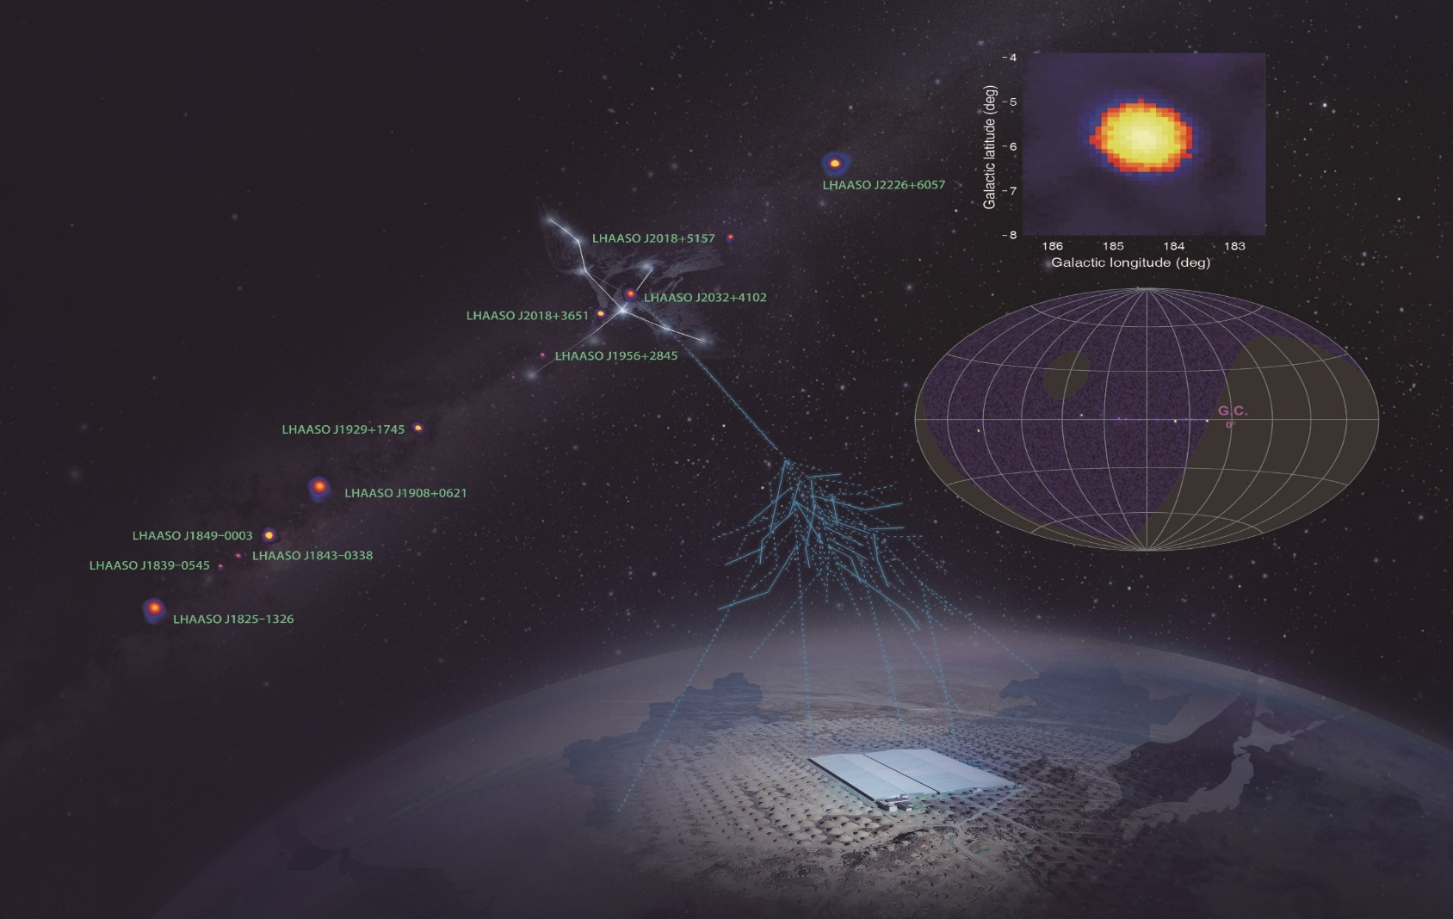
UHE gamma-ray Sky
Full of PeVatrons
轻子起源，or 强子起源 ？
All sources have clear power law spectra in UHE domain.
No indication of cut-off < 0.1 PeV.
No limit of accelerating power of galactic sources.
Strong indication of existence of hadronic PeVatrons .
Notes:
目前，LHAASO观测到了12个PeVatron的超高能宇宙线源，但是我们还不能确定轻子起源，或是强子起源。

Slide 5
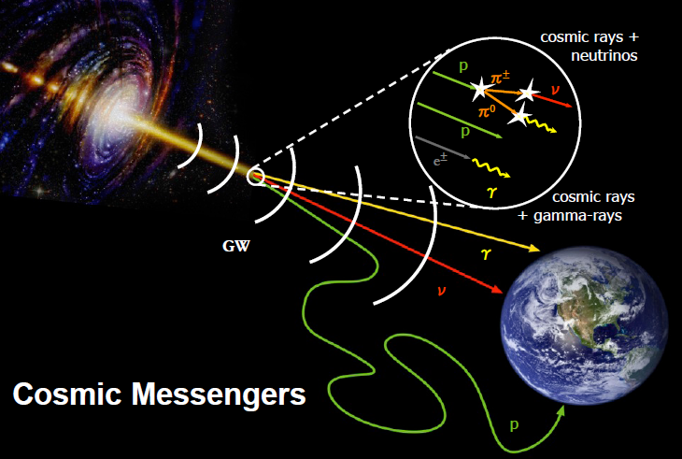
What Neutrino can help: just a hammer !
——multi-messenger astronomy
For a Hadronic PeVetran:
  N_{ν}~ N_{γ}
  E_{ν}~ E_{γ}
UHE (>0.1 PeV) neutrinos are expected
The last nail on coffin!
----The origin of galactic CRs
PeVatron
Notes:
对于PeVatron的测量，我们利用高能muon子，中微子和gamma射线等。
在超高能质子的强子过程产生的π0 和π± 能量成正比，其中π0 衰变产生的伽玛射线流量，和π± 衰变产生的正负电子和中微子流量存在确定比例关系 。
pai+-会产生等能量的正负电子和中微子，这个正负电子在电磁级联过程中产生的gamma射线流量与中微子的相当。
那么我们可以预期，对于PeVatron的天体源，存在着大量的大于100TeV超高能中微子。
也就是说，如果在PeVatron的天体源方向上，同时观测到关联的超高能gamma和超高能中微子这两种信使，则确认为超高能gamma射线为强子起源，那么就可以一锤定音地找到超高能宇宙线的源头。

Slide 6
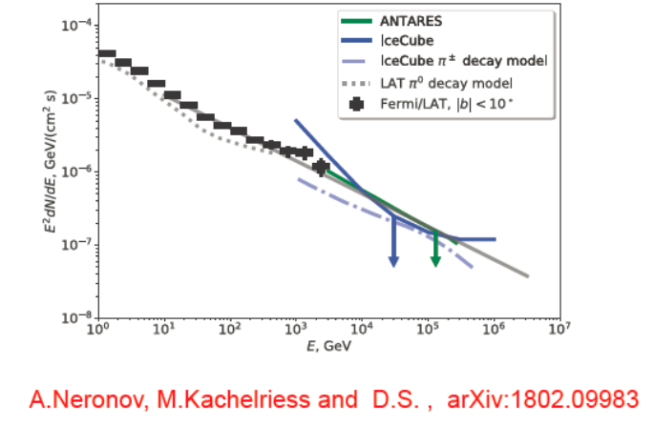
What we learned from IceCube? dd
两个基本的问题: BG ν’s (natural) & Resolutions (technical)
The galactic flux accumulated by IceCube and “calibrated “ by FERMI-LAT (γ flux), now.
Very Good news for UHE ν-astronomy!
Notes:
IceCube实验在18年宣布了其170922A的超高能中微子事例，预示着高能天体中微子时代的来临。
来自IceCube和Fermi-LAT的数据，在中微子流强分布图，我们可以看到如果将阈值设置在100TeV，就可以很好的排除掉大气中微子的背景，并有可能测量到大量的超高能的中微子。

Slide 7
What IceCube achieved: a few events per year in the entire sky
In Ice:
μ-track事例可以很好地测量方向，但能量测量较为困难。
相反，Cascade事例可以较好地测量能量，由于散射却难以对方向进行有效测量。
精确测量簇射事例的方向是UHE ν-astronomy 的关键。
Flavor distribution: 1:1:1 NC
IceCube: ≳ 1° for track event and > 10° for cascade event
KM3NeT: ~ 0.1° for track event and ≳ 1° for cascade event
Notes:
对于高能中微子的探测方法，早在1960年的时候，前苏联的马可夫理论物理学家就提出，可以在巨大的水体中利用切伦科夫辐射来测量带电粒子。当中微子穿过这个探测器这列的时候，主要有带电流过程，产生相应的轻子，或是中性流过程。比如对于，带电流过程的muon中微子，可以有一个长的u径迹，可以有很强指向性，而对于其他过程，可以很好测量到能量。
对于高能中微子测量来说，有一个问题是存在着大量的“大气中微子”产生的muon。
对于我们来说，精确测量簇射事例的方向是UHE ν-astronomy 的关键。

Slide 8
正在开展的实验项目

Slide 9
现有的主要中微子望远镜项目
0.4

Slide 10
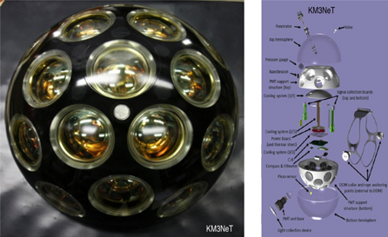
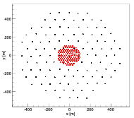
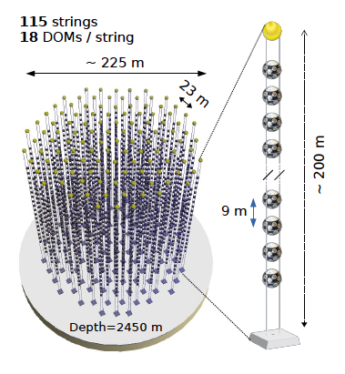
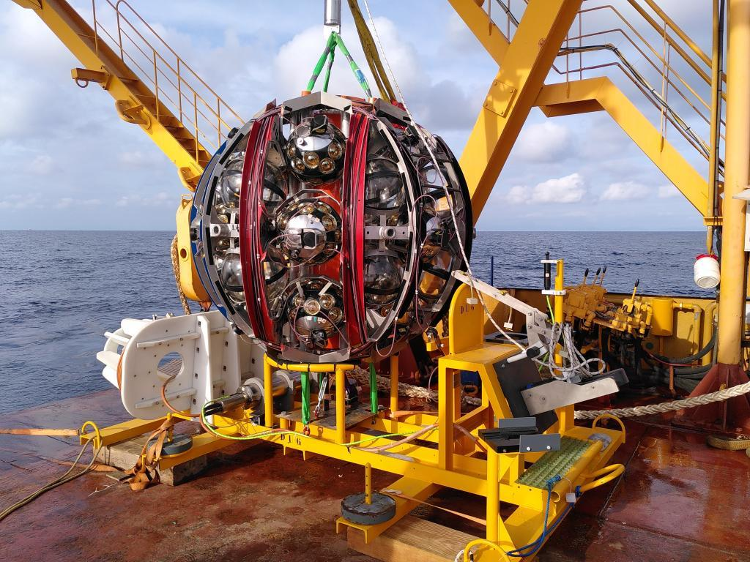
1.KM3NeT
ARCA/ORCA
450 m
115 lines, 20m spaced,
18 DOMs/line 9m spaced
 | ORCA | ARCA
String spacing | 23 m | 90 m
OM spacing | 9 m | 36 m
Instrumented mass | 8 Mton | 500*2 Mton
~8 Mton instrumented
31 PMTs / DOM
Total: 64k*3¨ PMTs

Slide 11
2. GVD in Lake Baikal
Maximum depth: 1366 m
Distance to shore: 3.6 km
Water properties:
  Absorption: 22±2 m
  Eff. Scattering: 300-500 m
Fresh water: constructions made of even iron
Northern location: Galactic Center visible 18
hours per day through the Earth
Ice cover for two months:
  simple and cheap deployment procedure
  simple detector rearrangement
到2020年,完成了7组 : 0.4 km²
（~ 1X IceCube ）。
40 km
Notes:
前苏联在上世纪80年代就开始在贝加尔湖，开始做相关的实验，GVD发展到2020年完成了7个cluster，2000个探头的安装实验进度。

Slide 12
IceCube-G2, KM3Net-ARCA and Baikal-GVD
 | D_{string}(m) | N_{string} | D_{OM}(m) | N_{OM} | Area(km²) | H(km) | E_{th}(TeV) | Cost | Timeline
G2 | 240(340) | 86 | 17 | 5160 | 4.7(10) | 1.0 | >1000 | ~$300M | ?
ARCA | 90 | 230(690) | 36 | 4140(X3) | 1.5(4.5) | 0.6 | 10? | $81M(X3) | 2020(?)
GVD | 60 | 72 | 15 | 2592 | 0.1 | 0.5 | 10 | ？ | 2021
Physics goals:
  G2 is pretty clear for UHE ν-astronomy, threshold is high.
  ARCA-2.0 is also clear, for single galactic source, 0.2 event/yr above 100 TeV, is not good enough for real astronomical research, but is good for stacking detection ~10 event/yr including galactic diffused flux
  ARCA-3.0 is able to carry out real astronomic research, but it is simply too costly
  GVD is still too small to carry out astronomic research in UHE domain.
Notes:
G2的目标很清晰，对准了超高能中微子观测，但是由于分布太稀疏，探测器的阈值很高，约为1PeV。
而KM3Net的arca实验，存在目前的规模太小，对于天文观测的能力还欠缺，还存在经费过高的问题。
GVD实验的话，始终进展太慢。

Slide 13
实验规划和探测测器技术

Slide 14
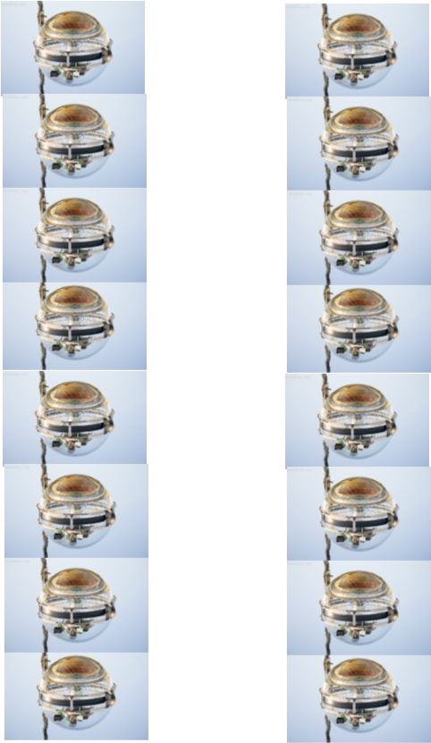
探测器的主要设想
测量对象：UHE ν-astronomy (100+ TeV)
探测器面积：6*6=36Km² （~100X IceCube）。
  Single source detection requires 36 km² (~100X IceCube), 4 event/yr above 100 TeV
  At least 10 sources according to operation of 1/2-LHAASO in 2020
  At least double the number of sources outside our galaxy
如果布置在Baikal（ λ_{a}~22 m），基本构造如下：
D_{string} ~ 130 m ；
D_{OM} ~36 m 为了达到较好的角度重建；
为了测量事例的cascade分布，每串长度 H is 0.9 km ；
2130 串, 每串有 25个光敏探头，~53K OMs。

Slide 15
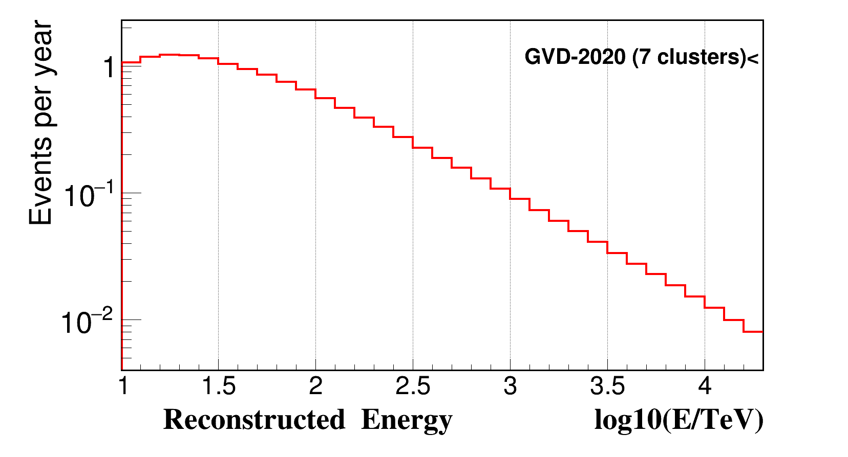
Energy spectrum of astrophysical neutrinos
measured by IceCube:
4.1∙10⁻⁶ E^{-2.46} GeV⁻¹ cm⁻² s⁻¹ sr ⁻¹
Expected number of detected events in GVD-2020 from
astrophysical neutrinos for 1 yr. observation
Event selection (E_{sh} >100 TeV, N_{hit} >20):
~4 events/yr are expected

Slide 16
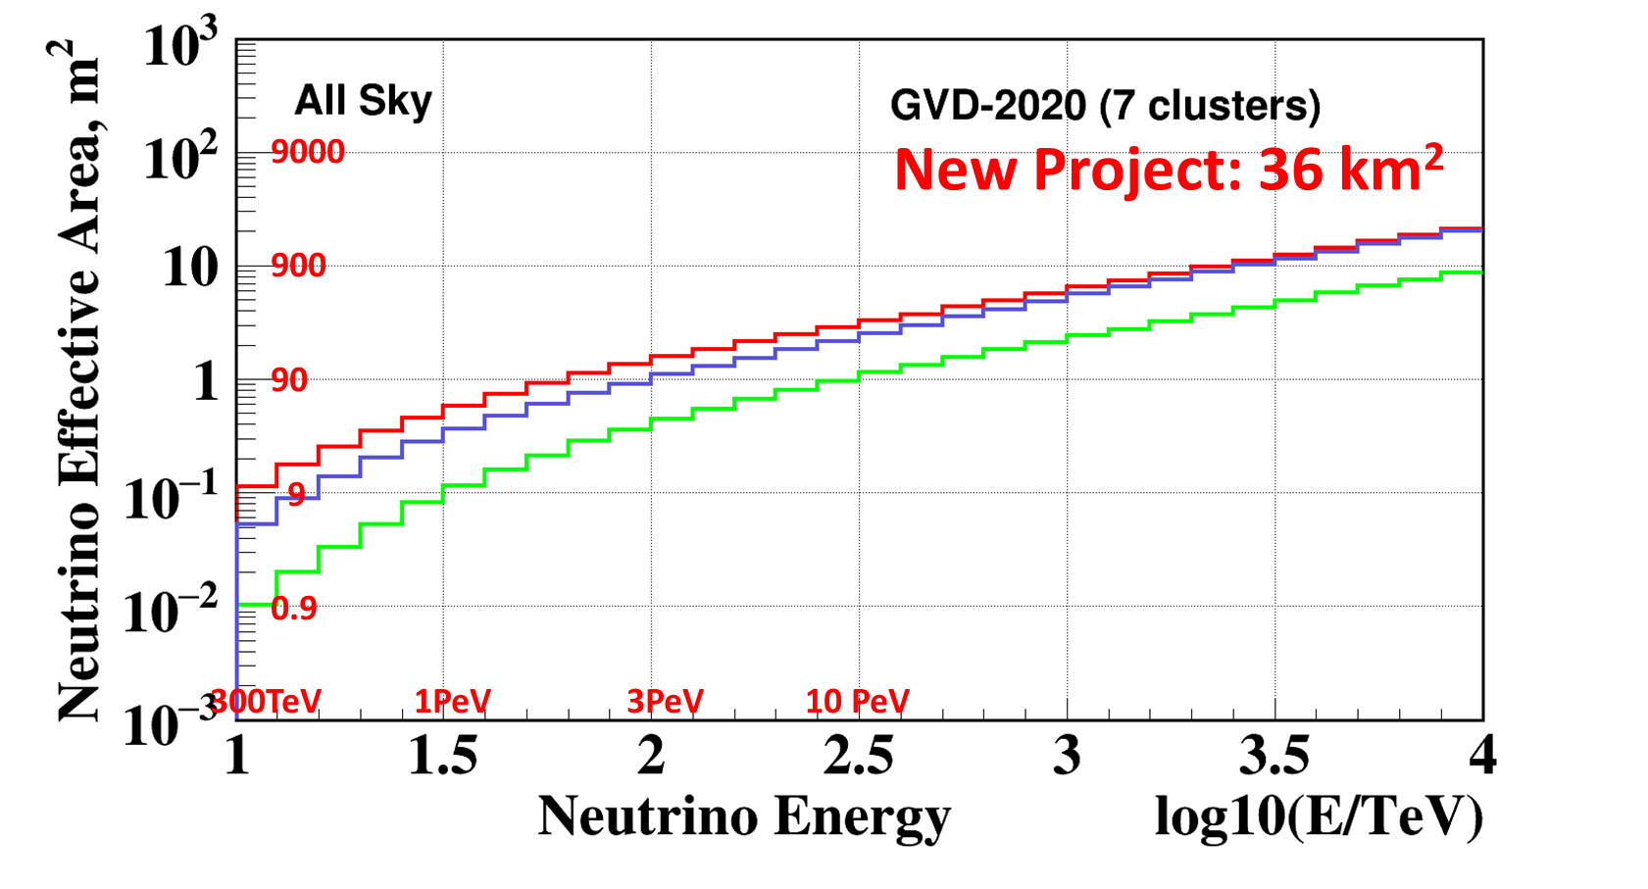
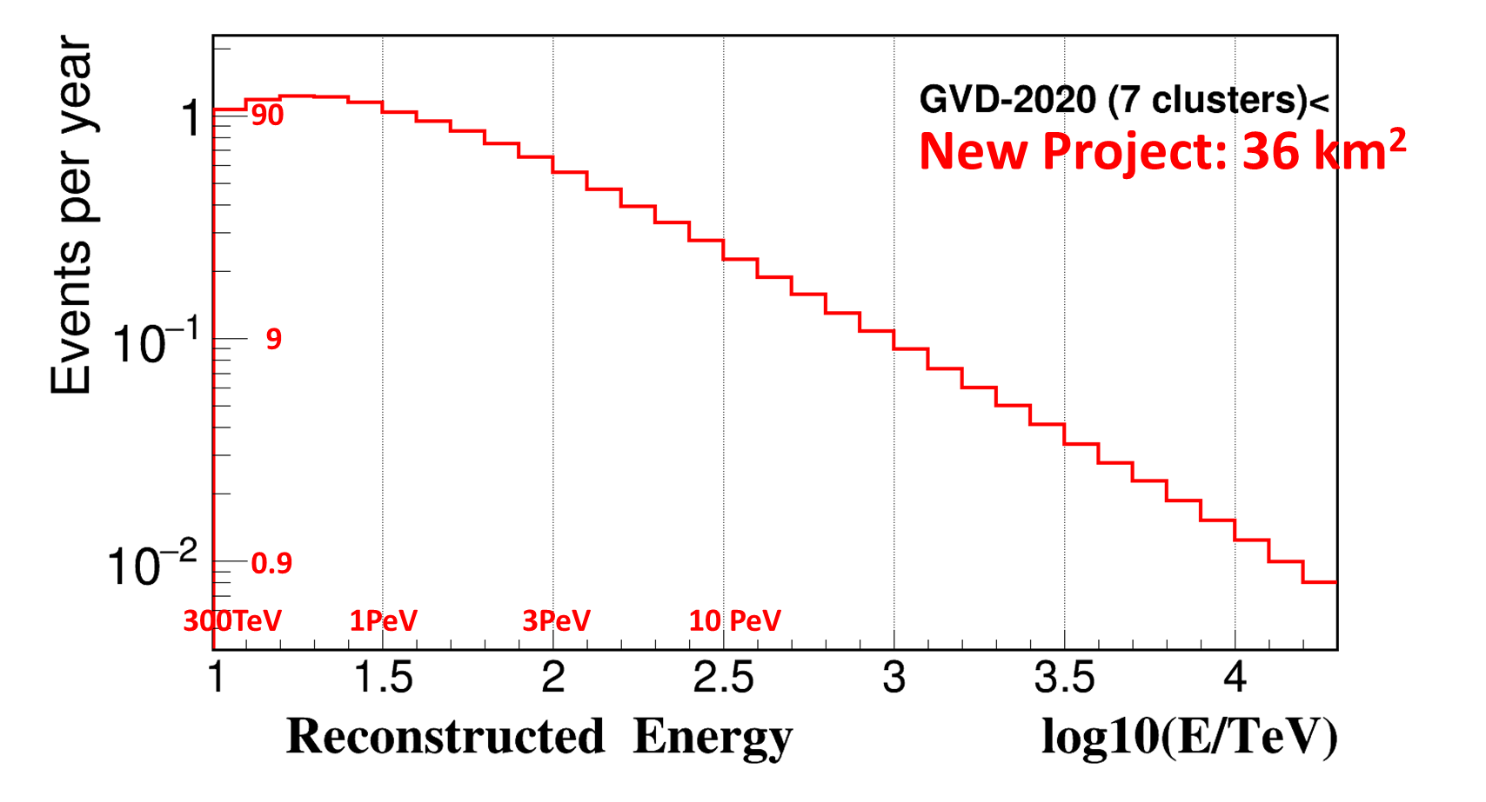
A very rough estimate of
有效面积
每年可测量到的中微子数

Slide 17
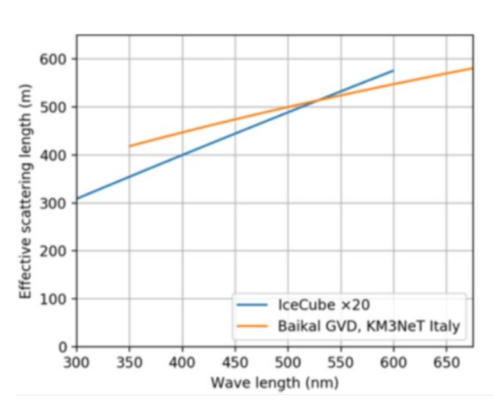
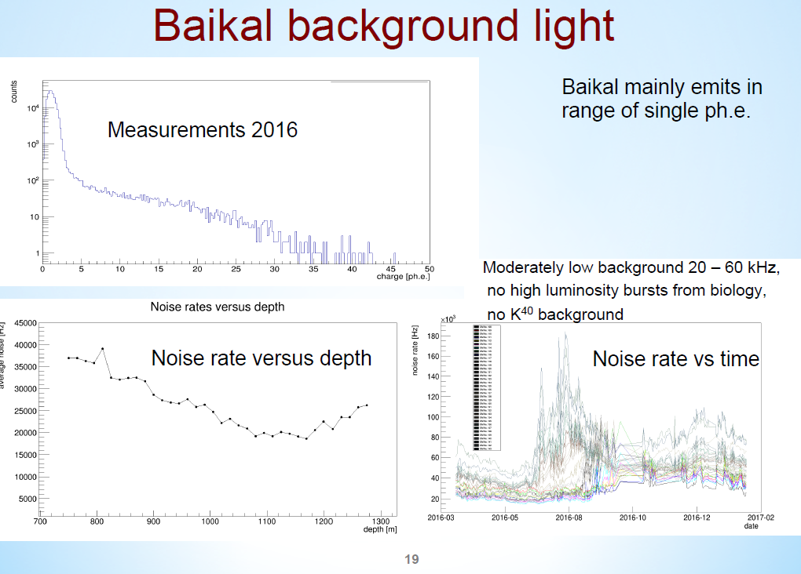
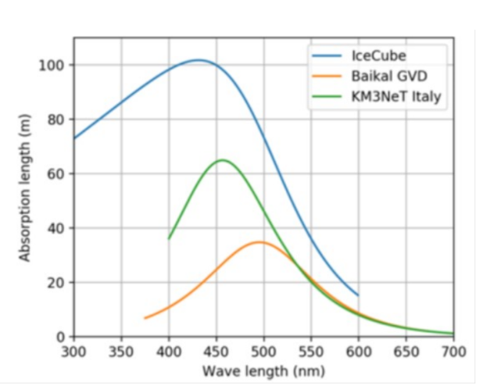
探测器技术预研的关键工作
1，水体环境的研究
1，水体中不同深度、位置的噪声率；
2，噪声与时间、季节的变化；
3，噪声的来源：微生物，放射性材料……
Lake Baikal: 平均20-25KHz(0.3PE)
(A. Trovato， PhD Thesis, 2014)

Slide 18
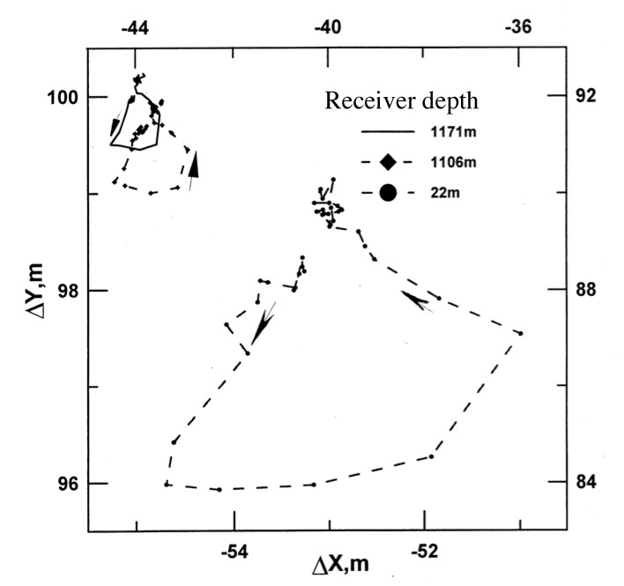
2, OM的定位刻度
需要发展一套大范围的定位装置!
进行一个实时的长期监测。
定位精度要求：<20cm
基本的解决思路：
1，布置声纳系统，实时监测；在阵列底部放置一个主声纳发生器，在每串上安装几个被动声纳接受器。
2，发展更稳定的锚定装置。
德国EvoLogics GmbH有此技术，精度可达5mm。
国内需要进一步市场调研论证。
Baikal-GVD，统计了8串和五个月的时长
X,Y两轴上最大有15m的晃动

Slide 19
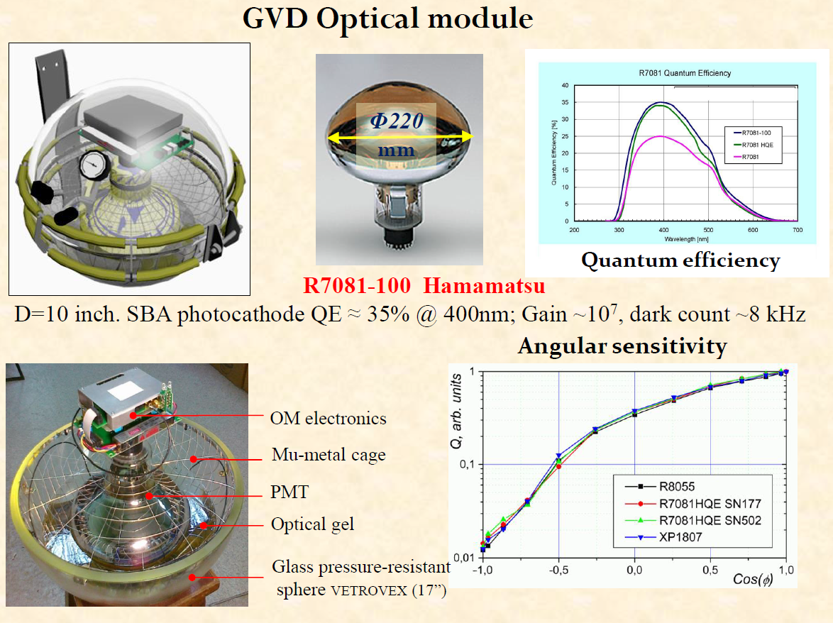
3，复杂的光敏探头（OM）
GVD’s OM
光敏器件
电子学读出系统
光敏器件的高压模块及控制
时钟节点和数据输出模块
用于时间刻度系统的LED及控制板
磁屏蔽
超大的玻璃舱
玻璃舱内可靠的机械结构。

Slide 20
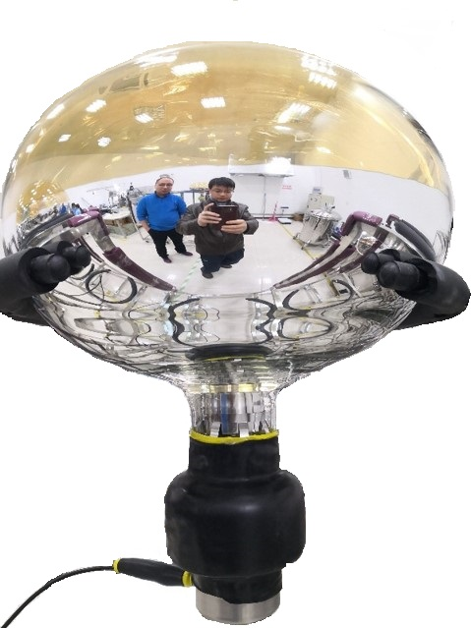
最大光敏面积的PMT
高时间性能;
高探测效率；
大的光敏面积；
单光电子测量能力；
稳定的寿命。
TTS：~7ns
QE: >30%
20in光阴极
P/V: >2.0
Q: >100C
北方夜视公司生产的的20寸MCP-PMT，可以满足要求：
为LHAASO累计提供近2500只，为JUNO提供1万5千只。
初步具备年生产1万只以上的能力。
不需要防水封装，性能指标也有下调，成本可进一步降低。

Slide 21
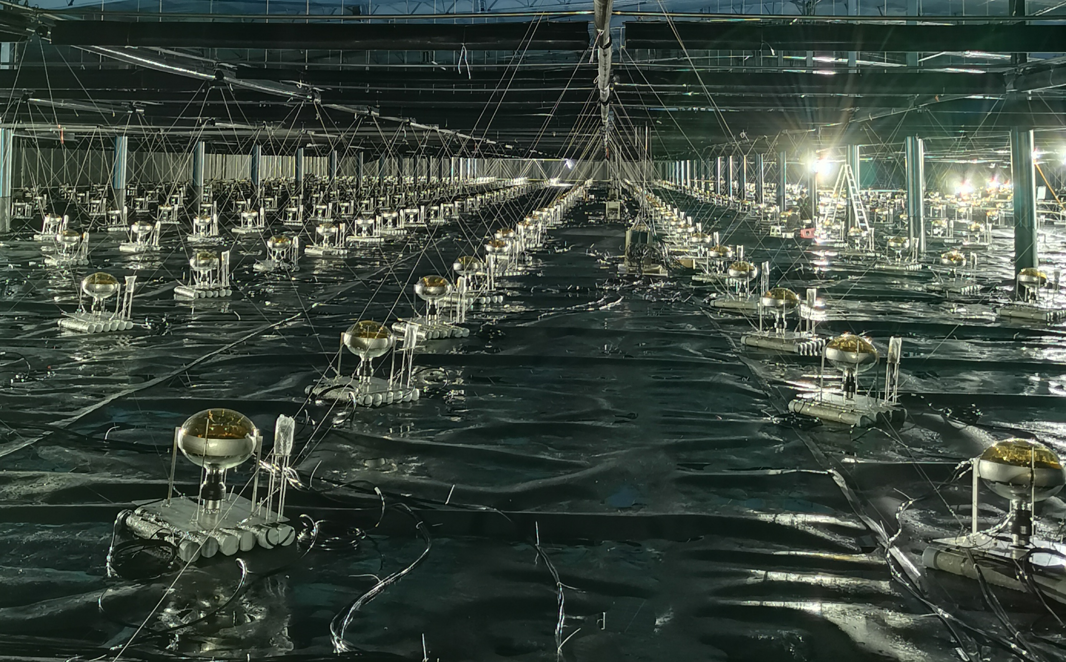
布置在LHAASO-WCDA内的20英寸PMT阵列 2020.7

Slide 22
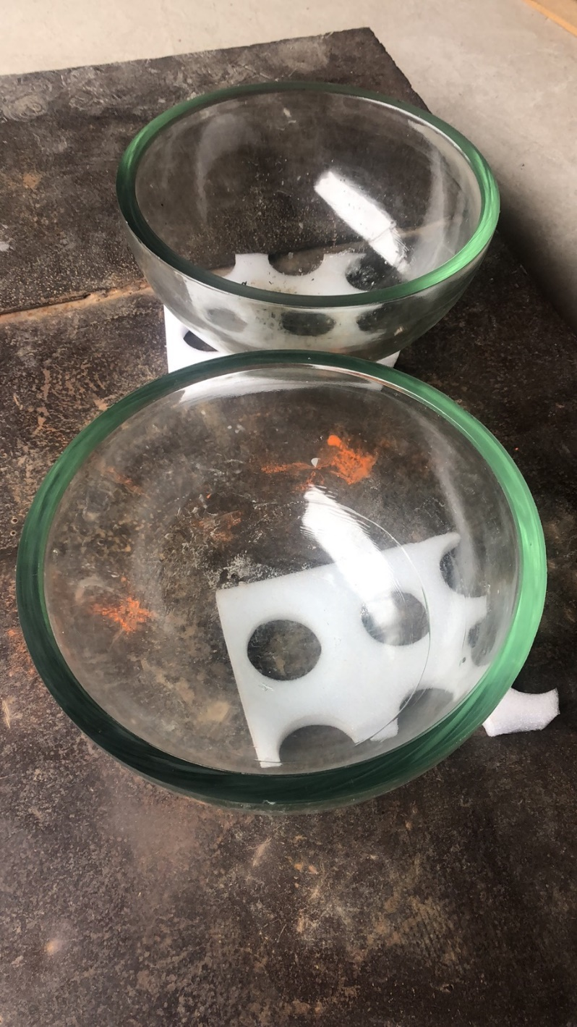
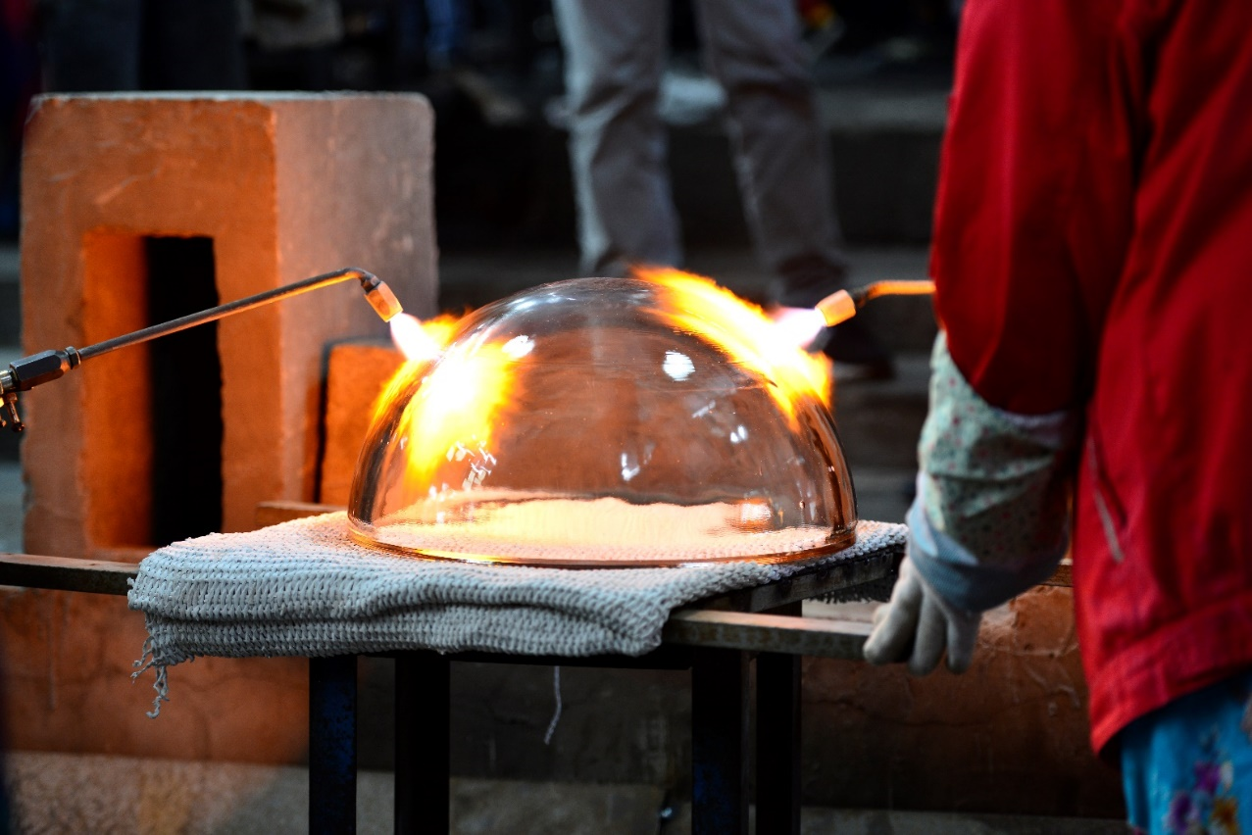
超大型深海玻璃舱
深海玻璃舱是最关键的设备。
国际上，主要由两家提供产品：
  美国Teledyne Benthos company（简称Benthos公司）
  德国NAUTILUS Marine Service GmbH（简称Nautilus公司）GVD
17英寸的：>1万/个
国内已有厂家已经研制出：
  432mm（17英寸）直径壁厚21mm的玻璃舱
超大型玻璃舱的主要三个制作难点：
  模具制作（市场需求量小）
  微缺陷控制技术
  玻璃面的穿孔技术
火抛光消除冷纹

Slide 23
4, OM的时间刻度
探测器的时间测量测量是方向重建的关键。
两种方案同时实施：
1，在子阵列中间底部放置纳秒脉冲的激光发射器。
2，在每个OM布置LED系统，相邻4个OM可以测量到LED光。
结合位置测量，可以刻度出OM的时间偏差，以及水质分布情况。

Slide 24
现有成熟的技术内容：
还有大量的挑战工作：
电子学系统（JUNO CC chip &1GHz FADC）
LHAASO的工程技术经验：
PMT高压电源模块（KM2A探测器）
时钟分配系统（小白兔时钟系统（<0.5ns））
光电复合缆（电力传输和光纤控制）
LHAASO的项目管理经验：
八年预研，上百人团队，四年按期完成。
对 D_{string} / D_{OM} 需要详细的模拟优化工作；
超高的本底信号排除；
事例的触发算法；
光敏探头的大型玻璃舱国产化工作；
超长光敏探头串的位置固定；
超大阵列的单元时间刻度；
深海电缆的布置；
探测器光敏探头的深海投放技术（比如Baikal-GVD）
……

Slide 25
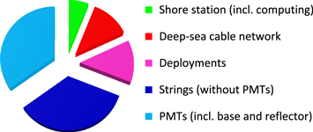
成本估算和计划
Taking ARCA as a reference:
方案 | Sea Water | Lake Baikal
规模 | 840 strings, each has 25 OMs 21k Oms | 2130 strings, each has 25 Oms 53.5k OMs
单串成本 | 0.425M/String (incl. PMT 0.25M, cable 3000 m) | 0.41M/String (incl. PMT 0.25M, cable 1500 m)
安装费用等 | 0.68M additional for sea cabling and deployment according to ARCA | 0.047M/string for sea cabling and deployment
总计 | ~928M | ~971M
实施计划 | Unclear. >8years for difficult to deploy 100 strings per year ？ | 3 years (Feb. to Arp. /year) [10 strings/day, 210 days.] PMT production rate 1500/mon, Currently 900/mon.

Slide 26
小结
IceCube实验，给超高能中微子探测指明了方向。
我们将发展：专注于 >100TeV的超高能中微子探测器的工作
  Either going lake or sea, we can think about a 36 km² array for UHE-ν,
  4 events/yr/source + extra galactic sources flares + diffused ν’s
依托LHAASO团队，我们正在规划和调研该项目的实施的可行性。
规划：10亿项目规模，约3年预研工作，3-4年工程实施。

Slide 27
谢谢各位！

